Slide 1
POO

Slide 2
Abstracción
La abstracción es el proceso de identificar las características esenciales de un objeto y de ignorar las características no esenciales. En C++, se pueden utilizar las clases y los objetos para crear abstracciones. Por ejemplo, si estás creando una clase para representar un automóvil, podes definir las características esenciales del automóvil, como su marca, modelo, año, número de puertas, etc. y omitir detalles irrelevantes como el color de los asientos.

Slide 3
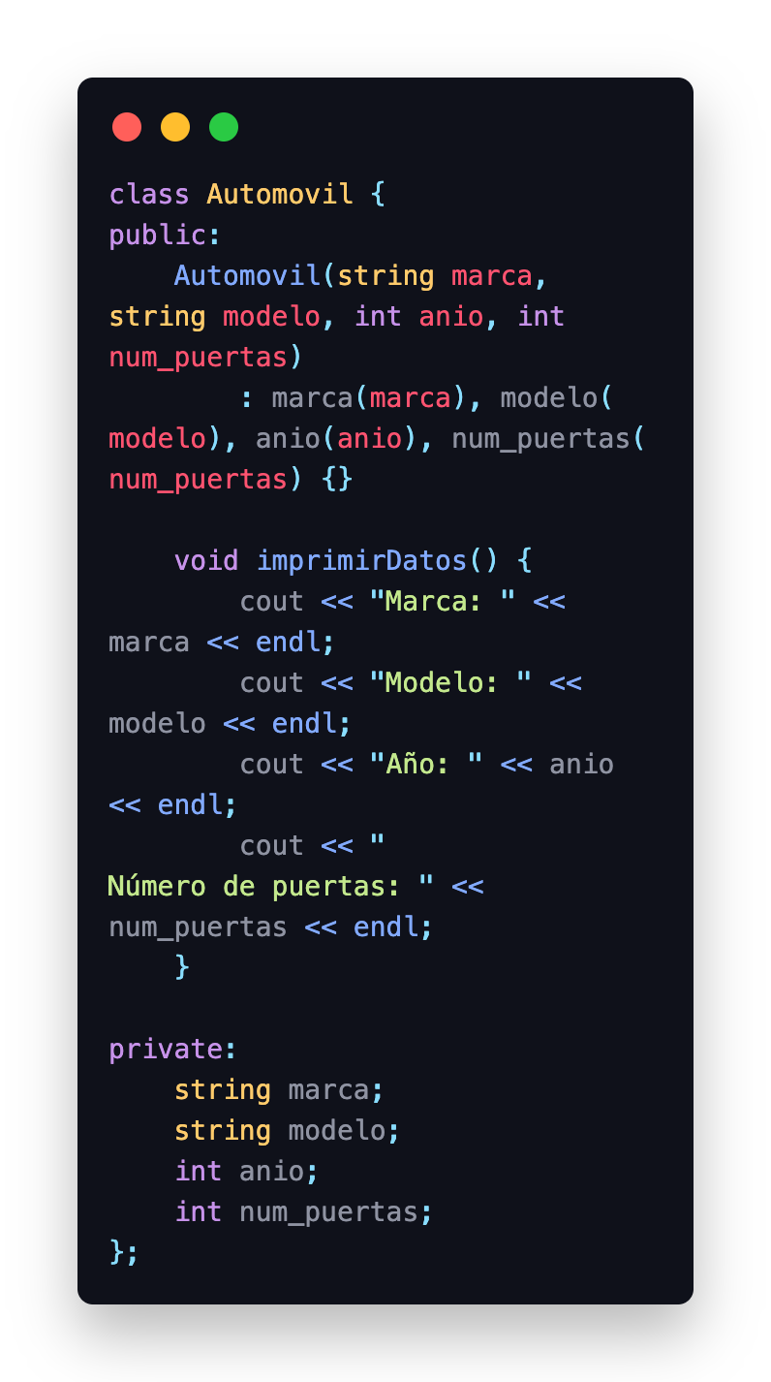
Ejemplo en Código de Abstracción
En este ejemplo, la clase Automovil tiene un constructor que toma cuatro parámetros (marca, modelo, año y num_puertas) y los utiliza para inicializar los atributos de la clase. También tiene un método imprimirDatos que simplemente imprime los valores de los atributos en la consola.

Slide 4
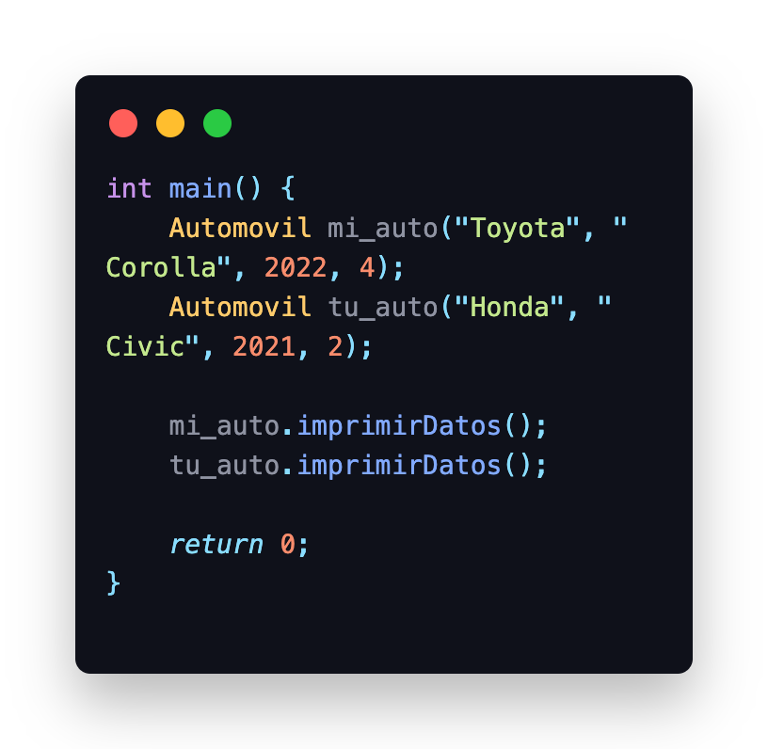
Ejemplo en Código de Abstracción
En la función main, se crean dos instancias de la clase Automovil (mi_auto y tu_auto) y se les asignan los valores correspondientes a sus atributos. Luego, se llama al método imprimirDatos de cada instancia para imprimir sus características esenciales en la consola.
Así se se puede utilizar la abstracción en C++ para definir una clase que encapsula las características esenciales de un objeto y oculta los detalles irrelevantes. En este caso, el color de los asientos se considera un detalle irrelevante y no se incluye como atributo de la clase.

Slide 5
Encapsulamiento
El encapsulamiento es el proceso de ocultar los detalles de implementación de un objeto y exponer solo las funciones necesarias para interactuar con él. En C++, esto se logra mediante la creación de clases y la definición de métodos públicos, privados y protegidos. Los métodos públicos son aquellos que se pueden llamar desde fuera de la clase, mientras que los métodos privados y protegidos solo se pueden llamar desde dentro de la clase. Esto ayuda a mantener la seguridad y la integridad de los datos del objeto. Por ejemplo, un caja fuerte, donde las contraseñas van a estar en métodos privados.

Slide 6
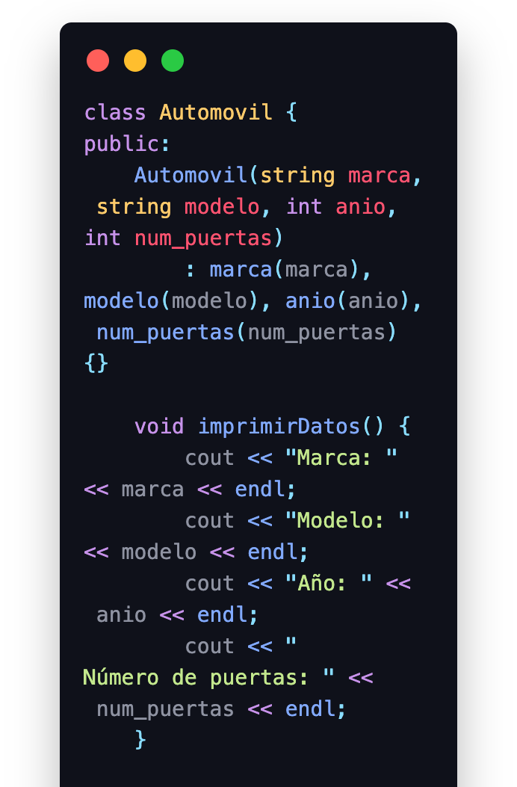
Ejemplo en Código de Encapsulamiento
Para permitir el acceso a los atributos privados desde fuera de la clase, se han definido una serie de métodos públicos llamados "setters" y "getters". Los "setters" (como setMarca, setModelo, etc.) se utilizan para establecer el valor de los atributos, mientras que los "getters" (como getMarca, getModelo, etc.) se utilizan para obtener el valor de los atributos.

Slide 7
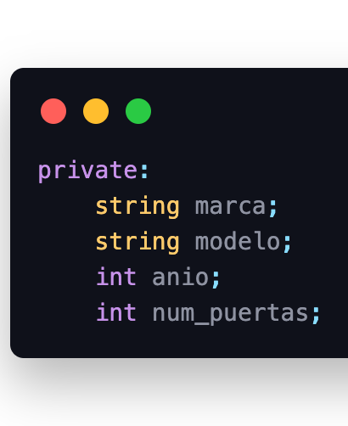
Ejemplo en Código de Encapsulamiento
En este ejemplo, la clase Automovil encapsula los atributos marca, modelo, año y num_puertas. Estos atributos están declarados como privados, lo que significa que sólo se pueden acceder directamente desde dentro de la propia clase.

Slide 8
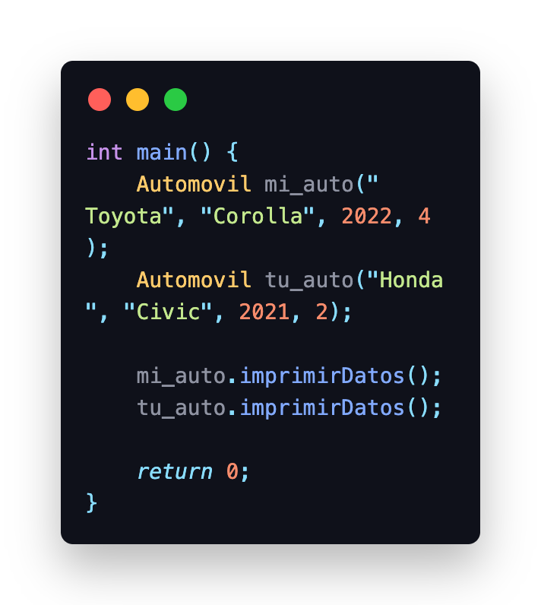
Ejemplo en Código de Encapsulamiento
En la función main, se crea una instancia de la clase Automovil (mi_auto) y se le asignan valores a sus atributos utilizando los métodos "setters". Luego, se utilizan los métodos "getters" para obtener los valores de los atributos y se imprimen en la consola.
Asi se puede utilizar el encapsulamiento en C++ para ocultar los detalles internos de una clase y proporcionar un acceso controlado a sus atributos desde fuera de la clase.

Slide 9
Polimorfismo
El polimorfismo es la capacidad de un objeto para tomar diferentes formas. En C++, se puede lograr el polimorfismo a través de la sobrecarga de operadores y funciones, así como mediante el uso de clases abstractas e interfaces. Por ejemplo, si tienes una clase Animal y quieres crear diferentes subclases para diferentes tipos de animales, como Perro y Gato, puedes usar el polimorfismo para hacer que los métodos que funcionan con la clase Animal también funcionen con las subclases.

Slide 10
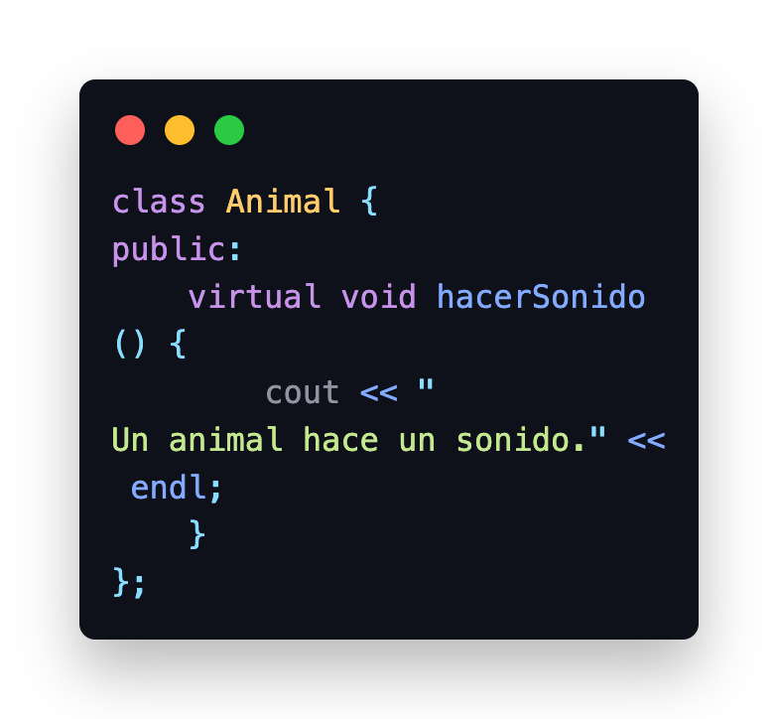
Ejemplo en código de Polimorfismo
Creamos una clase “Animal”, este tiene un método publico llamado “hacerSonido”

Slide 11
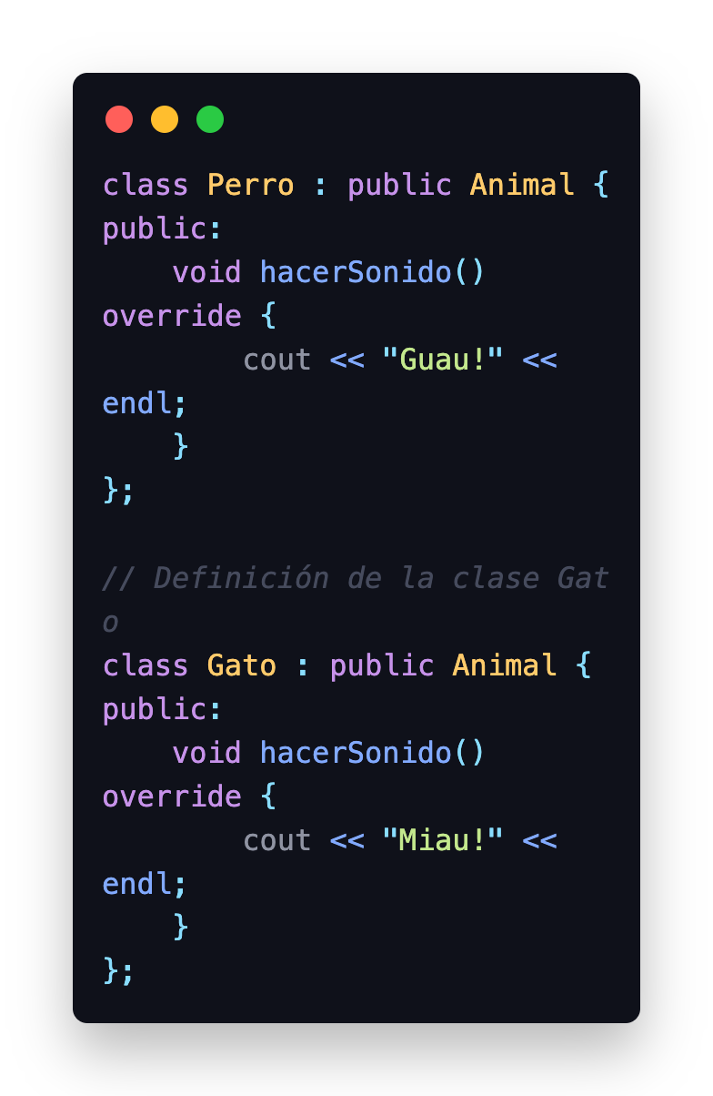
Ejemplo en código de Polimorfismo
Creamos una clase hija llamada “Perro”, este tiene un método publico llamado “hacerSonido”

Slide 12
Herencia
La herencia es la capacidad de una clase para heredar los atributos y métodos de otra clase. En C++, se puede lograr la herencia mediante la creación de una clase derivada que herede de una clase base. La clase derivada tendrá acceso a los métodos y atributos de la clase base, pero también puede tener sus propios métodos y atributos adicionales. Por ejemplo, si tienes una clase Vehículo y quieres crear una clase Coche que herede de ella, la clase Coche tendrá acceso a los métodos y atributos de la clase Vehículo, pero también puede tener sus propios atributos y métodos específicos de un coche.

Slide 13
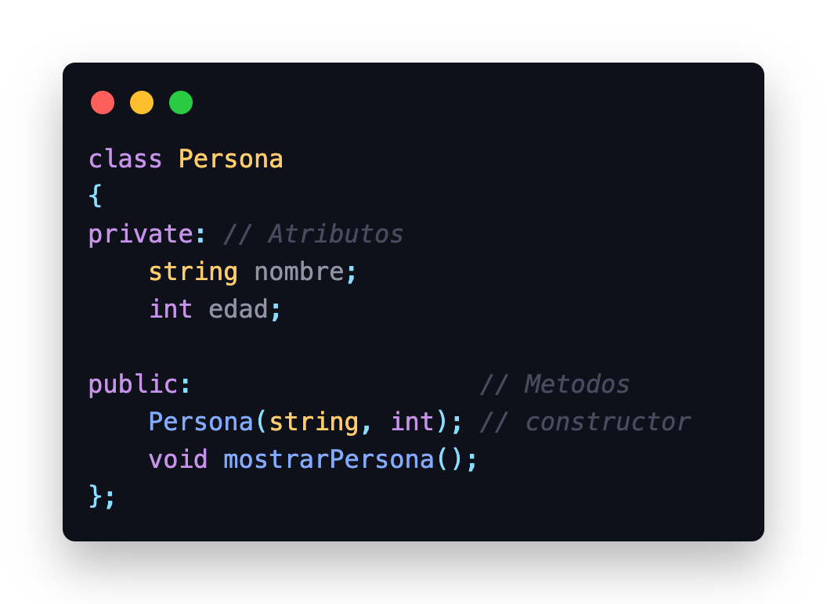
Ejemplo en Código de Herencia
Creamos la clase ”Person”, donde tiene propiedades privadas, como el nombre y la edad. Y tiene funciones publicas como el método “mostrarPersona”.

Slide 14
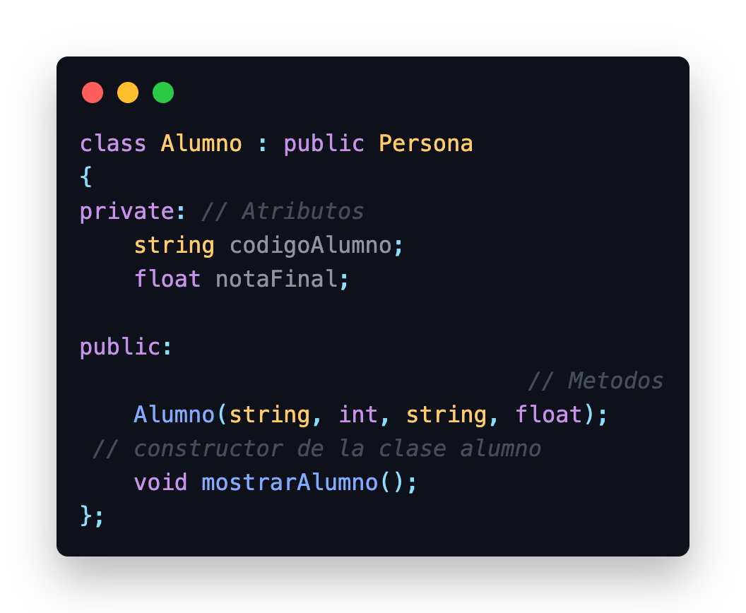
Ejemplo en Código de Herencia
Creamos la clase ”Alumno”, que es hija de la clase “Persona”.
Esta clase también posee propiedades privadas como el código del alumno y la nota final. Y también métodos públicos como ”mostrarAlumno”.

Slide 15
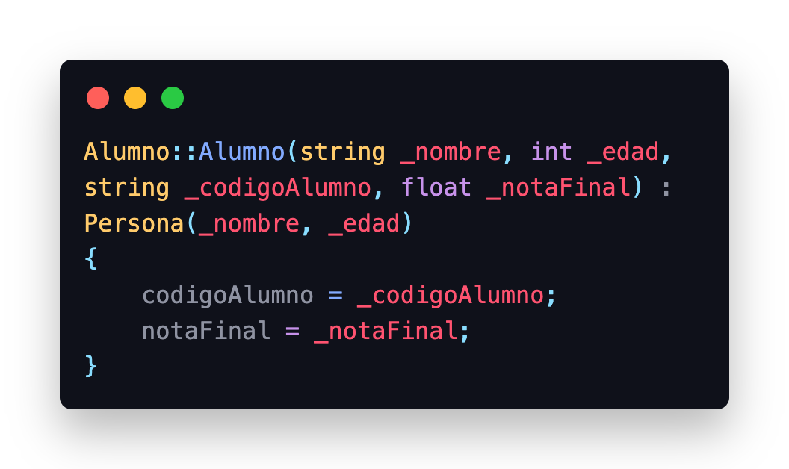
Ejemplo en Código de Herencia
En resumen, este constructor crea un objeto Alumno con un nombre, una edad, un código de alumno y una nota final. Además, utiliza la herencia para heredar los atributos de la clase Persona.

